Slide 1
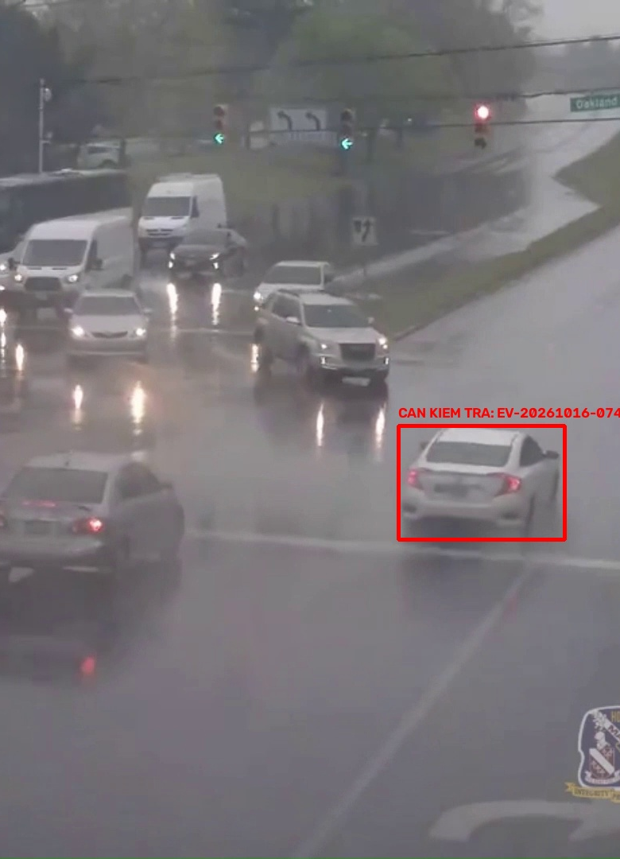
PHÁT HIỆN PHƯƠNG TIỆN
VƯỢT ĐÈN ĐỎ
Hệ thống thị giác máy tính cho camera giao thông cố định
Nguyễn Tuấn Anh
Lớp 124231

Slide 2
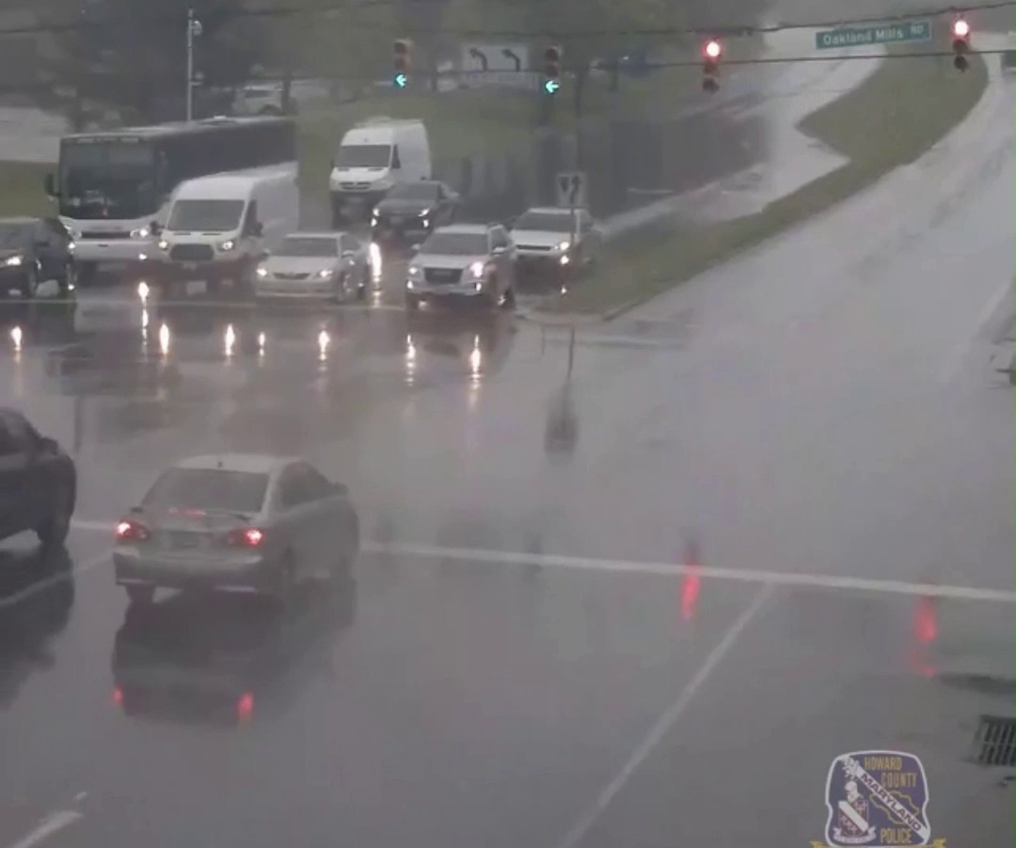
Bài toán và mục tiêu
02
Phát hiện một xe chưa đủ để kết luận vi phạm
Hệ thống phải liên kết đúng phương tiện, trạng thái đèn, vạch dừng và thời điểm cắt vạch.
ĐẦU VÀO
Video từ camera cố định
ĐẦU RA
Sự kiện nghi vấn kèm ảnh bằng chứng và dữ liệu truy vết
Nguyễn Tuấn Anh · Lớp 124231

Slide 3
Kiến trúc hệ thống
03
Hai nhánh nhận diện hợp nhất tại bộ luật sự kiện
Nhận diện xe
YOLO
Theo dõi ID
ByteTrack
Video + cấu hình camera
Cắt vạch có hướng
và xác nhận sự kiện
Nhận diện đèn
ROI + MobileNetV2
Ổn định trạng thái
3 khung hình
Kết quả
Video đã gắn nhãn · JSON/CSV · ảnh toàn cảnh · ảnh cắt phương tiện
Mỗi lượt chạy lưu cấu hình, hash checkpoint và trạng thái hoàn tất để có thể kiểm tra lại.
Nguyễn Tuấn Anh · Lớp 124231

Slide 4
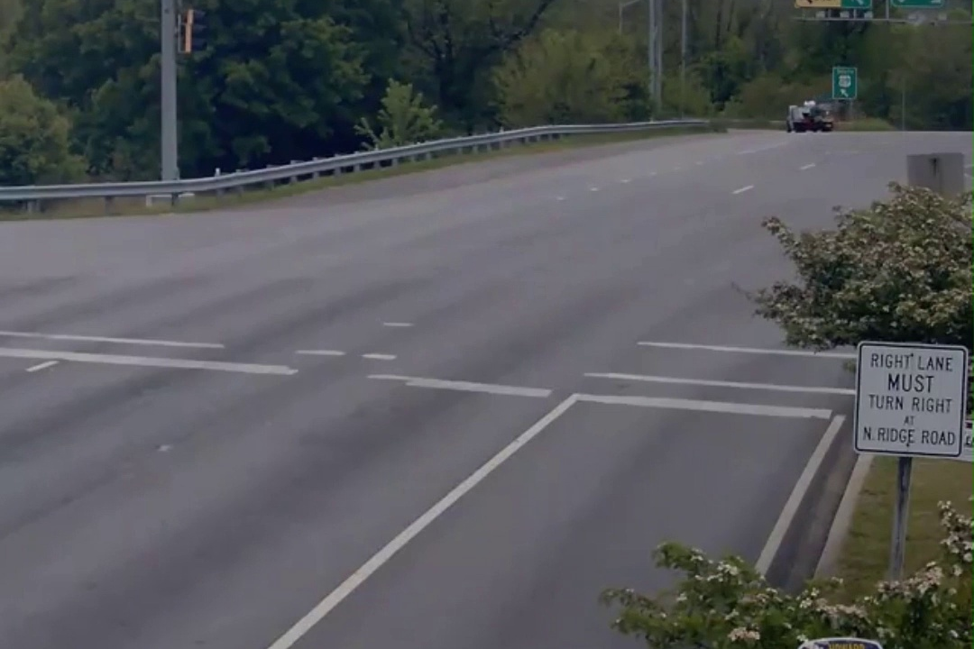
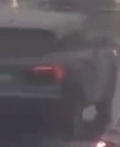
Các mô hình đang sử dụng
04
Phương tiện
Đèn giao thông
YOLO11x pretrained COCO
YOLOv8s + ROI cố định
Phát hiện bicycle, car, motorcycle, bus và truck. Ảnh đầu vào 960, confidence 0,10.
YOLO đề xuất vùng đèn. Cấu hình camera xác nhận vùng đèn điều khiển đúng làn.
ByteTrack
MobileNetV2 ONNX
Duy trì ID khi xe bị che khuất ngắn và giữ các hộp có độ tin cậy thấp cho bước liên kết.
Phân loại trạng thái từ crop 224 × 224. Ngưỡng confidence 0,80; đầu ra mơ hồ chuyển thành UNKNOWN.
Nguyễn Tuấn Anh · Lớp 124231

Slide 5
Bộ dữ liệu và thiết lập thực nghiệm
05
Tập con COCO, cùng phép chia cho ba detector
1.400
ảnh tổng cộng
3.539 / 685 / 762
đối tượng trong train / validation / test
5 lớp
bicycle, car, motorcycle, bus, truck
Nguyễn Tuấn Anh · Lớp 124231

Slide 6
Các bước xử lý
06
Luồng xử lý một video từ hiệu chỉnh đến xuất bằng chứng
01
02
03
Nạp video và
cấu hình camera
Phát hiện xe,
cập nhật ID
Đọc trạng thái
đèn theo làn
04
05
06
Tính điểm neo và
quỹ đạo có hướng
Kiểm tra cắt vạch
và xác nhận 3 frame
Xuất video, sự kiện
và ảnh bằng chứng
Nguyễn Tuấn Anh · Lớp 124231

Slide 7
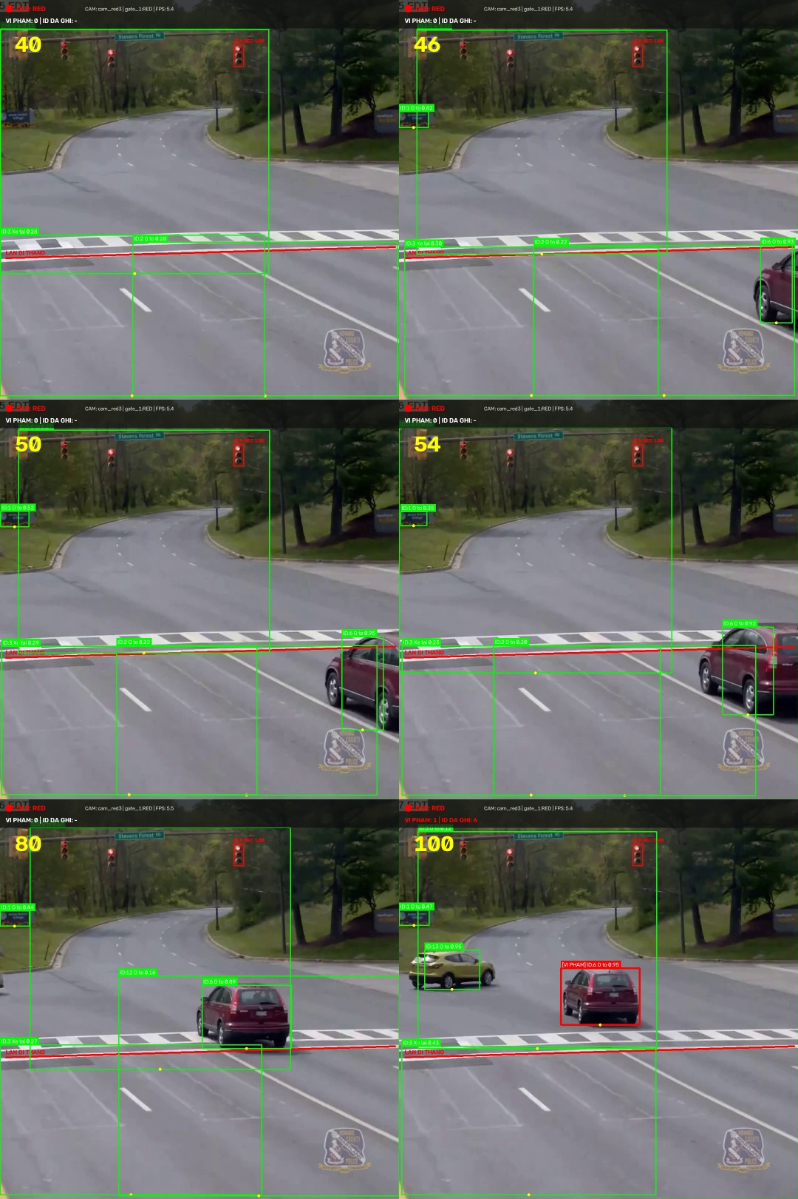
Logic xác nhận vi phạm
07
Sự kiện chỉ được ghi khi đủ bằng chứng
ID xe đã xuất hiện ở phía trước vạch.
Đoạn quỹ đạo cắt đúng đoạn vạch theo hướng giám sát.
Đèn ở trạng thái RED tại thời điểm cắt.
Xe tiếp tục ở phía sau vạch trong 3 frame.
Xe quay lại trước khi đủ xác nhận thì ứng viên bị hủy.
Frame cắt và frame xác nhận được lưu riêng để giữ đúng mốc thời gian.
Nguyễn Tuấn Anh · Lớp 124231

Slide 8
Kết quả đánh giá detector
08
200 ảnh test, confidence 0,25 và IoU 0,50
YOLOv8s
mAP cao nhất
0,318
F1 = 0,529
119,9 FPS
Đo batch 1, FP32 trên NVIDIA H100. FPS chỉ tính detector.
Nguyễn Tuấn Anh · Lớp 124231

Slide 9
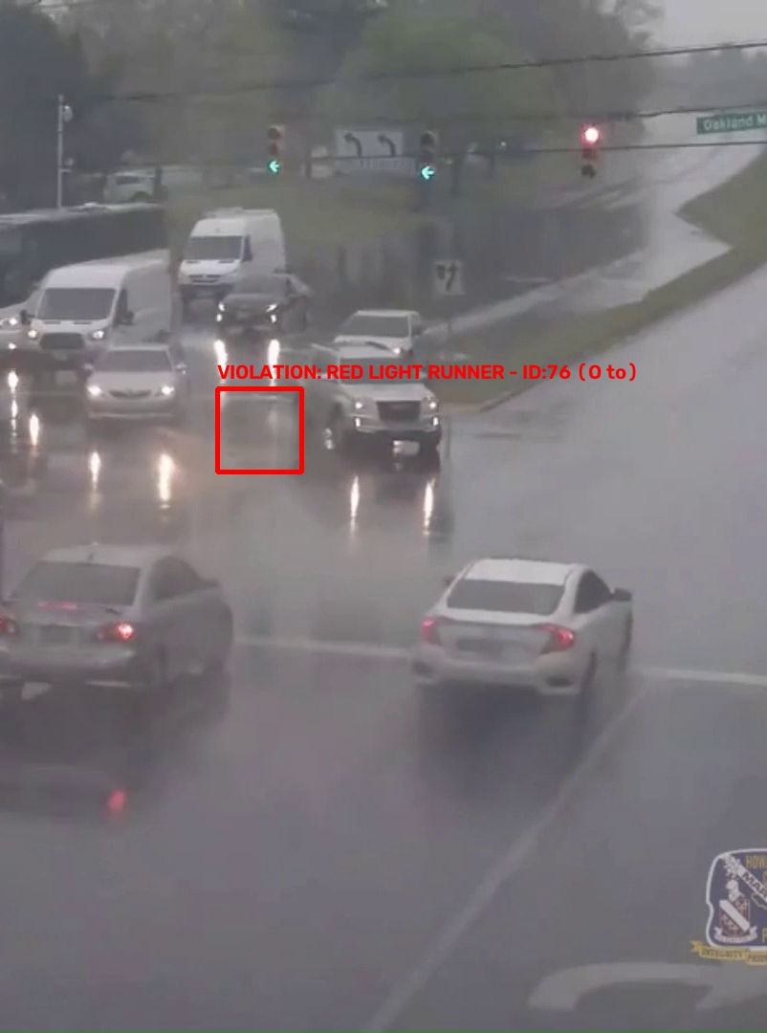
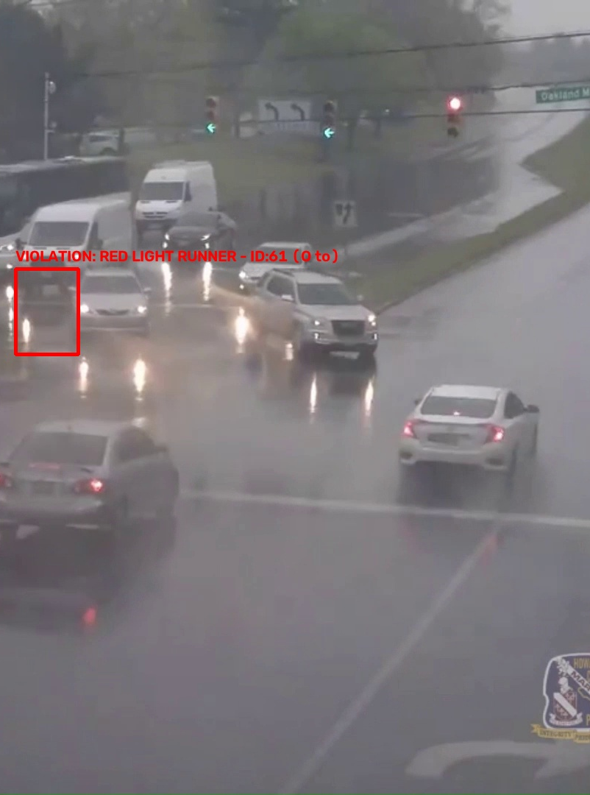
Tốc độ và bằng chứng sự kiện
09
Ảnh toàn cảnh giữ đồng thời phương tiện, vạch và trạng thái nút giao để người vận hành kiểm tra lại.
SSD nhanh nhất; YOLOv8s có độ chính xác cao hơn và chỉ 11,1 triệu tham số.
Nguyễn Tuấn Anh · Lớp 124231

Slide 10
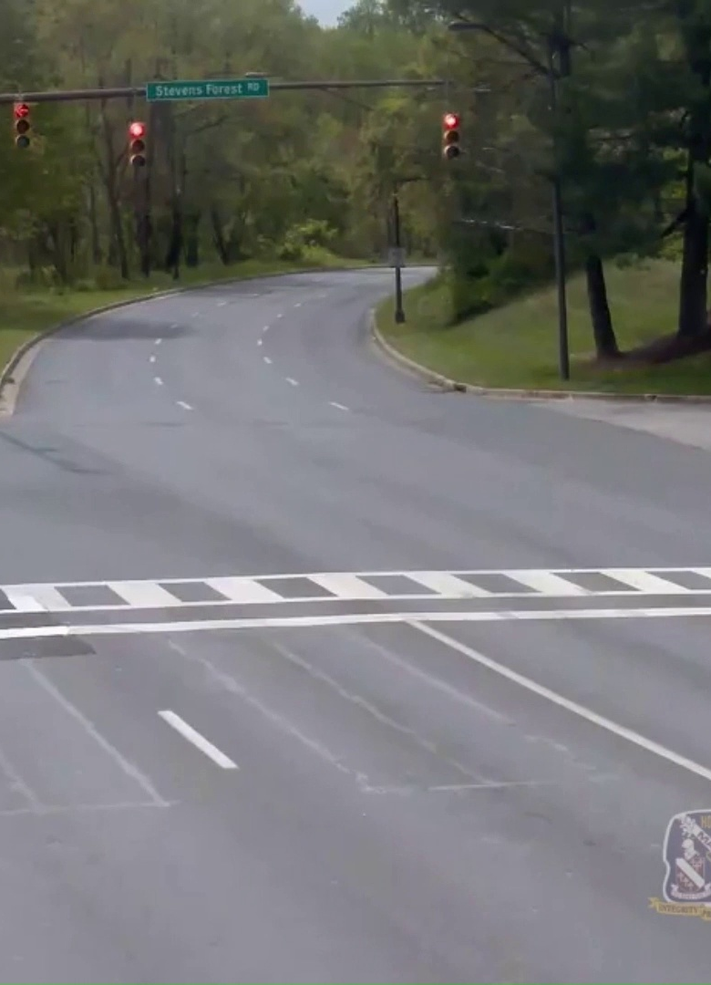
Kết luận
YOLOv8s đạt cân bằng tốt nhất trên tập thử
mAP@0.50:0.95 = 0,318 · F1 = 0,529 · 119,9 FPS
Giới hạn cần xử lý
Chưa có ground truth sự kiện độc lập. Dữ liệu COCO chưa đại diện đầy đủ cho camera và giao thông Việt Nam.
Bước tiếp theo
Gán nhãn theo camera, đánh giá tracking, trạng thái đèn và F1 ở mức sự kiện.

